Slide 1









第4章 定积分与不定积分

Slide 2

定积分和不定积分是积分学的两个
主要组成部分.
不定积分侧重于基本积分法的训练,
而定积分则完整地体现了积分思想 —
一种认识问题、分析问题、解决问题的
思想方法.

Slide 3
4.1 定积分的概念与性质
definite integral
定积分问题举例
*
定积分的定义
关于函数的可积性
*
定积分的几何意义和物理意义
*
定积分的基本性质
小结 思考题 作业
第4章 定积分与不定积分

Slide 4
4.1 定积分的概念与性质
一、定积分问题举例
定积分概念也是由大量的实际问题抽象出
来的,
现举两例.
1. 曲边梯形的面积
求由连续曲线 y = f (x) > 0及
直线 x = a, x = b和 y = 0所围
的曲边梯形的面积A.

Slide 5
4.1 定积分的概念与性质
思想
以直代曲
用矩形面积
近似取代曲边梯形面积
(五个小矩形)
(十个小矩形)
显然, 小矩形越多,
矩形总面积越接近曲边
梯形面积.

Slide 6
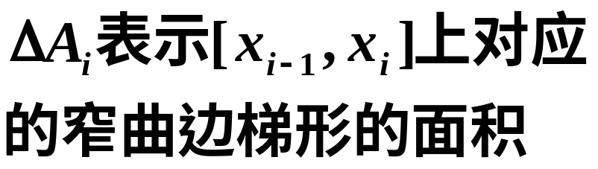














4.1 定积分的概念与性质
采取下列四个步骤来求面积 A.
(1) 分割
任意用分点
长度为
(2) 取近似
为高的小矩形,
面积近似代替

Slide 7
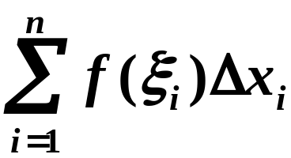


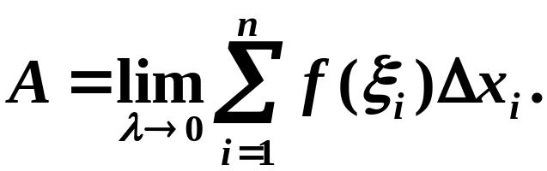
4.1 定积分的概念与性质
(3) 求和
这些小矩形面积之和可作为曲边梯形
面积A的近似值.
(4) 求极限
为了得到A的精确值,
分割无限加细,
取极限,
极限值就是曲边梯形
的面积:

Slide 8
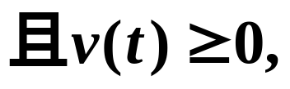

4.1 定积分的概念与性质
思想
以不变代变
2. 求变速直线运动的路程
设某物体作直线运动,
已知速度v = v(t)是时间
间隔[T₁, T₂]上t的一个连续函数,
求物体
在这段时间内所经过的路程.
思路
把整段时间分割成若干小段,
每小
段上速度看作不变,
求出各小段的路程再相加,
便得到路程的近似值,
最后通过对时间的无限
细分过程求得路程的精确值.

Slide 9





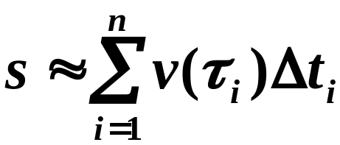

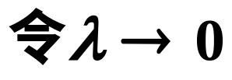
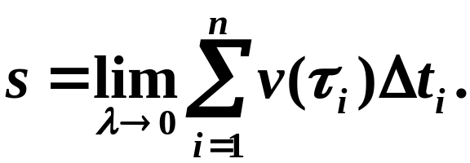
4.1 定积分的概念与性质
(1) 分割
表示在时间区间
内走过的路程.
(2) 取近似
某时刻的速度
(3) 求和
(4) 取极限
路程的精确值

Slide 10
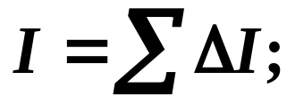
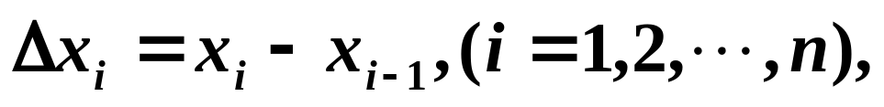
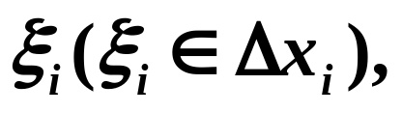
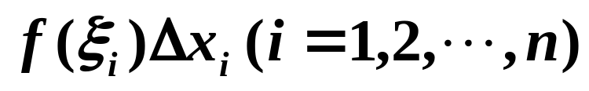
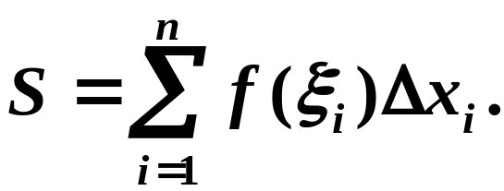
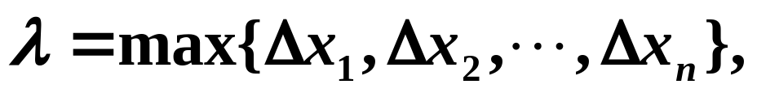
4.1 定积分的概念与性质
上两例共同点:
二、定积分的定义
1) 量具有可加性,
定义4.1
设函数f (x)在[a, b]上有界,
2) 方法一样;
3) 结果形式一样.
(1)
在[a, b]中任意插入若干个分点
把区间[a, b]分成n个小区间,
各小区间长度依次为
(2)
在各小区间上任取
一点
作乘积
(3)
并作和
(4)
记
如果不论对[a, b]

Slide 11
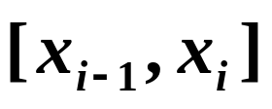

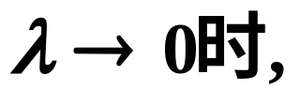
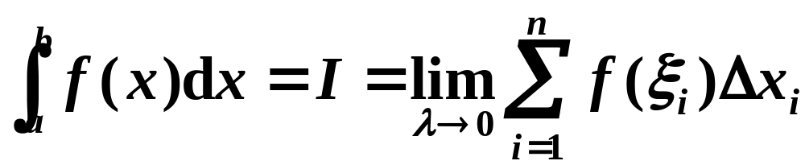
4.1 定积分的概念与性质
怎样的分法,
也不论在小区间
上点
怎样
的取法,
只要当
和S总趋于确定的极限I,
称这个极限I为函数f (x)在区间[a, b]上的
定积分.
记为
积分上限
积分下限
被积函数
积分变量
被积表达式
积分和
[a, b]积分区间

Slide 12
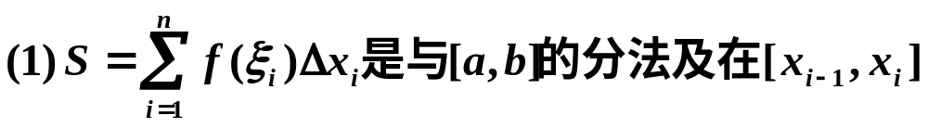

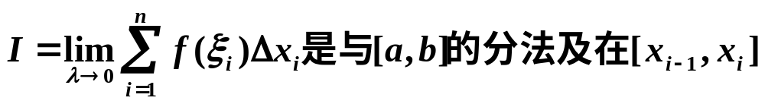
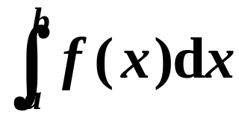
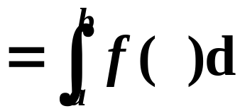



4.1 定积分的概念与性质
注
有关;
无关.
(2)
定积分是一个数,
定积分数值只依赖于被积函数的
结构和上、下限,
而与积分变量的记号无关.
今后将经常利用定积分与变量记号无关性进行推理.

Slide 13
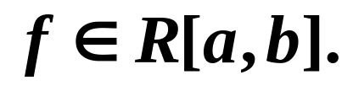
4.1 定积分的概念与性质
三、关于函数的可积性
当函数 f (x)在区间[a, b]上的定积分存在时,
可积.
或
称 f (x)在区间[a, b]上
黎曼可积,
记为
黎曼 德国数学家(1826–1866)
充分条件
定理4.1
设 f (x)在[a, b]上连续,
则 f (x)在[a, b]
上可积.
定理4.2
设 f (x)在[a, b]上有界,
且只有有限个
间断点,
则 f (x)在[a, b]上
可积.

Slide 14
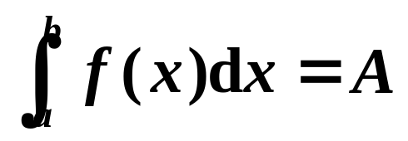

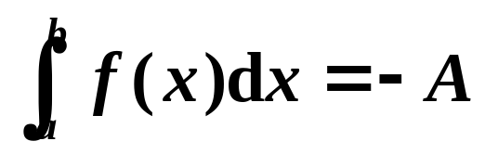





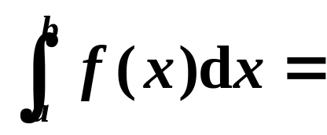
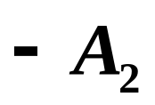
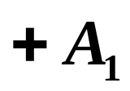
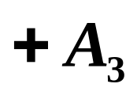
4.1 定积分的概念与性质
四、定积分的几何意义和物理意义
1. 几何意义
曲边梯形的面积
曲边梯形的面积的负值

Slide 15
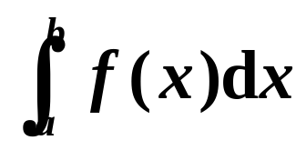

4.1 定积分的概念与性质
几何意义
它是介于x轴、函数 f (x) 的图形及两条
直线 x =a, x = b之间的
各部分面积的代数和.
在 x 轴上方的面积取正号;
在 x 轴下方的面积
取负号.

Slide 16
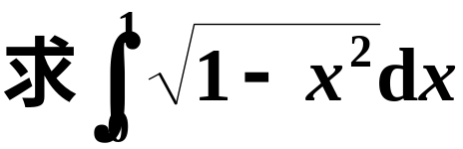
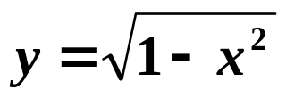

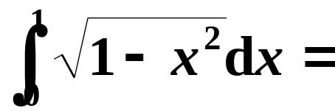

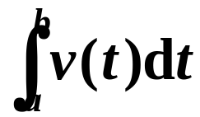

4.1 定积分的概念与性质
y
例
解
o
x
2. 物理意义
定积分
表示以变速
v = v(t)作直线运动的物体从时刻 t = a 到时刻
t = b 所经过的路程 s.

Slide 17
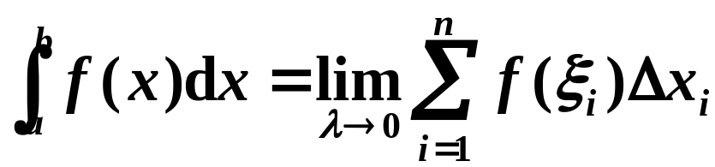
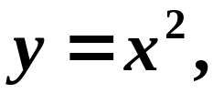
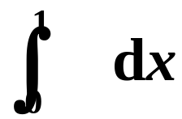

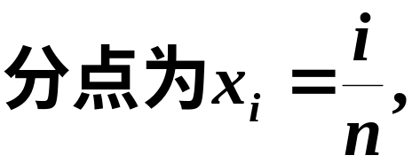

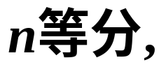

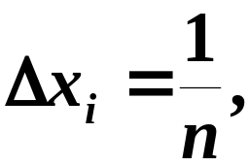





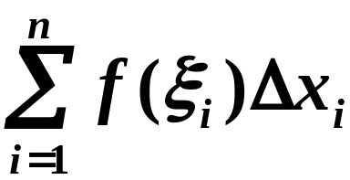
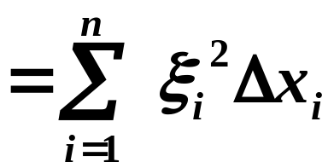
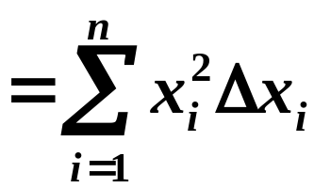

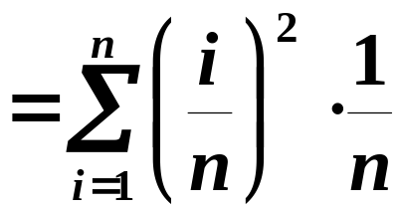
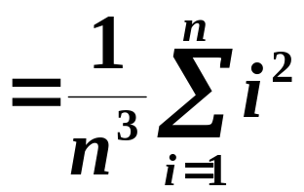



4.1 定积分的概念与性质
例 用定义计算由抛物线
直线 x = 1和
x轴所围成的曲边梯形面积.
解
小区间
的长度
取

Slide 18
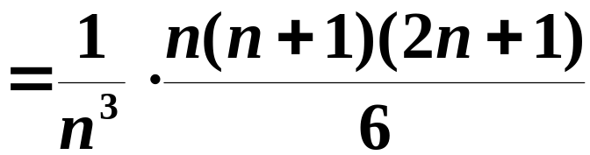
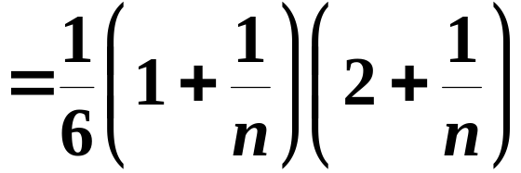



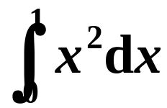
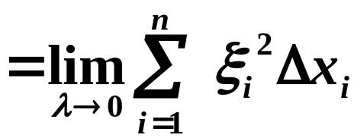
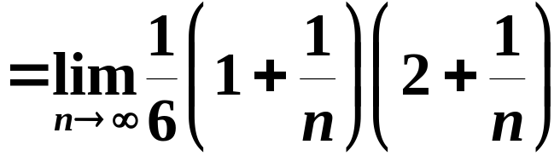
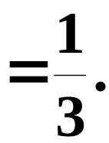
4.1 定积分的概念与性质

Slide 19
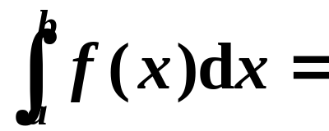







4.1 定积分的概念与性质
五、定积分的基本性质
对定积分的补充规定:
说明
在下面的性质中, 假定定积分都存在,
且不考虑积分上下限的大小.
性质4.1
用定积分定义, 即可证得.

Slide 20








4.1 定积分的概念与性质
性质4.2(Ⅰ)
证
(此性质可以推广到有限多个函数作和的情况)

Slide 21







4.1 定积分的概念与性质
性质4.2(Ⅱ)
证
称为线性性质.
性质4.2(Ⅰ)和性质4.2(Ⅱ)

Slide 22











4.1 定积分的概念与性质
性质4.3
假设
补充
不论a, b, c的相对位置如何, 上式总成立.
例
则
(定积分对于积分区间具有可加性)

Slide 23











4.1 定积分的概念与性质
性质4.4
如果在区间[a, b]上
则
证
因为
所以
因为
所以
所以

Slide 24







4.1 定积分的概念与性质
性质4.4
如果在区间[a, b]上
性质4.4的推论1
如果在区间[a, b]上
则
证
因为
所以
所以
于是

Slide 25






4.1 定积分的概念与性质
性质4.4的推论2
证
由性质4.4的推论1

Slide 26










4.1 定积分的概念与性质
例
的大小.
比较积分值
和
解
令
因为
所以
所以
于是

Slide 27



4.1 定积分的概念与性质
性质4.5 (估值性质)
设M和m分别是函数f (x)
在区间[a, b]上最大值及最小值, 则
证
因为
所以
(此性质可用于估计积分值的大致范围)

Slide 28








4.1 定积分的概念与性质
估计积分
例
解

Slide 29
















4.1 定积分的概念与性质
练习
估计积分
解

Slide 30






4.1 定积分的概念与性质
性质4.6 (定积分中值定理)
如果函数f (x)在
闭区间[a, b]上连续,
则在积分区间[a, b]上至少存
在一点
使下式成立:
积分中值公式
证
因为
所以
由闭区间上连续函数的介值定理:
在[a, b]上
至少存在一点
使
即

Slide 31





4.1 定积分的概念与性质
积分中值公式的几何解释
在区间[a, b]上至少存在一点
使得以区间[a, b]为底边,
以曲线
y = f (x)为曲边的曲边梯形的
面积
等于同一底边而高为
的一个矩形的面积.

Slide 32



4.1 定积分的概念与性质
性质4.6 (定积分中值定理)
若函数f (x)在闭区间
[a, b]上连续,
则在积分区间[a, b]上至少存在一点
使下式成立:
定理用途
如何去掉积分号来表示积分值.
注
无论从几何上, 还是从物理上,
都容易理解
就是 f (x)在区间[a, b]上的平均值.
平均值公式
求连续变量的平均值要用到.

Slide 33












4.1 定积分的概念与性质
例
求电动势
在一个周期上的
平均值
解
定积分几何意义

Slide 34









4.1 定积分的概念与性质
例
(a为常数).
证
由积分中值定理有

Slide 35
4.1 定积分的概念与性质
六、小结
1. 定积分的实质: 特殊和式的极限.
2. 定积分的思想和方法:
思想
以直代曲、以匀代变.
方法
四步曲:
分割、
取近似、
求和、
取极限.
3. 定积分的性质
(注意估值性质、积分中值定理的应用)
4. 典型问题
(1) 估计积分值;
(2) 不计算定积分比较积分大小.

Slide 36














4.1 定积分的概念与性质
思考题
证
定积分性质
夹逼定理
即得

Slide 37
4.1 定积分的概念与性质
作业
习题4.1(93页)

